Slide 1











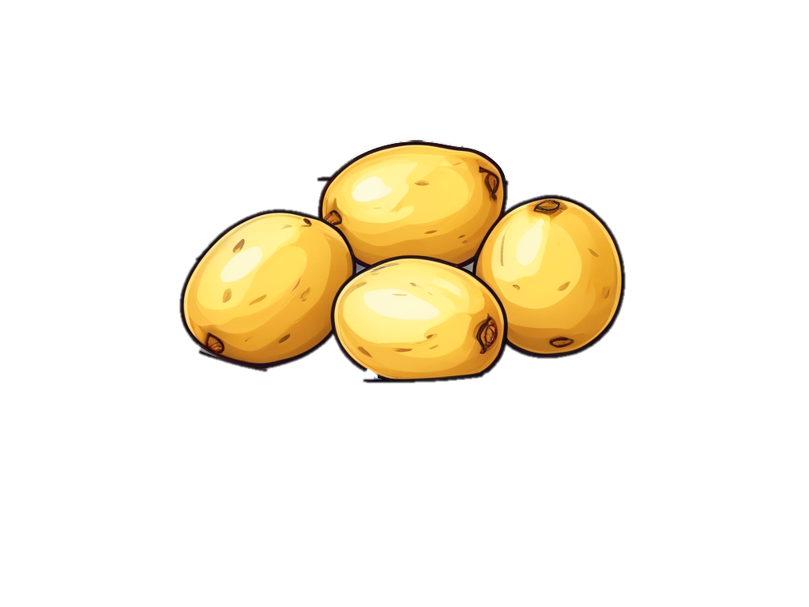



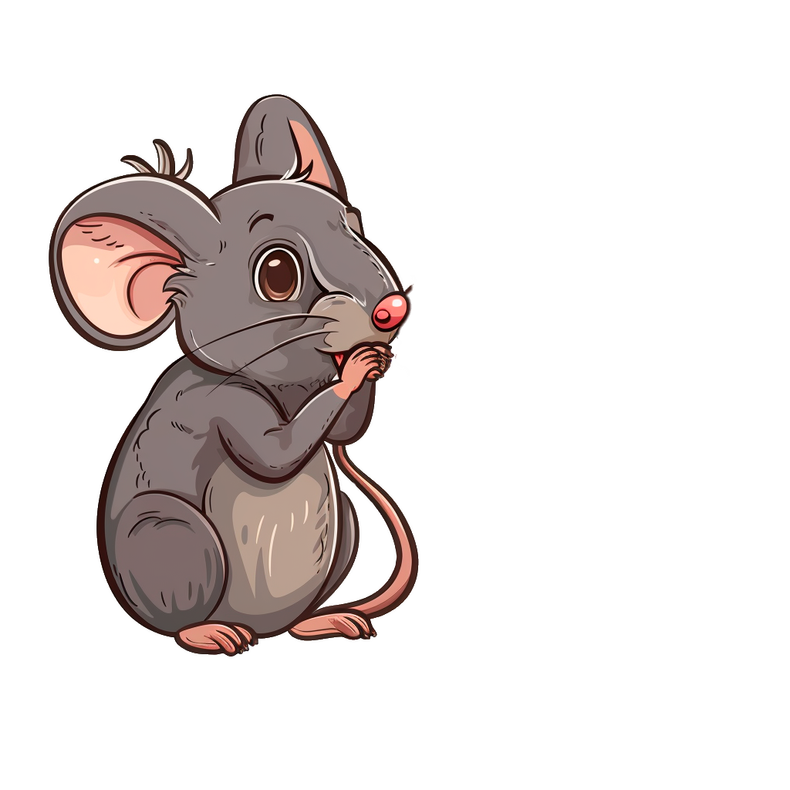




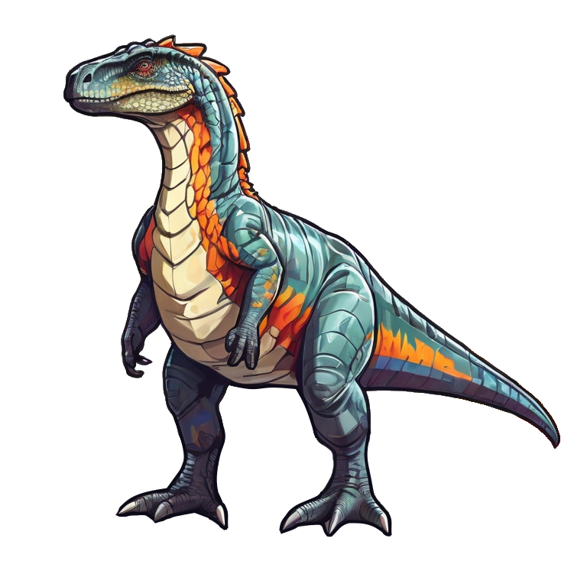

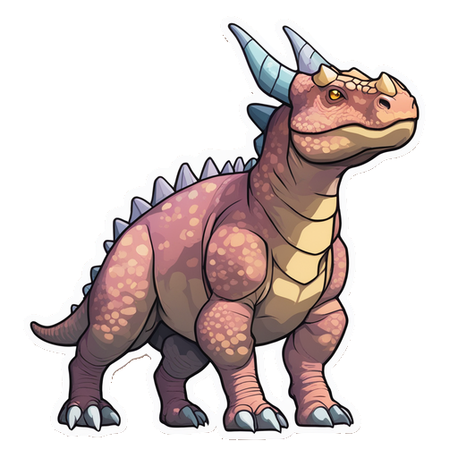
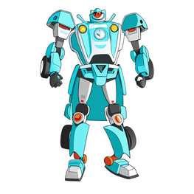
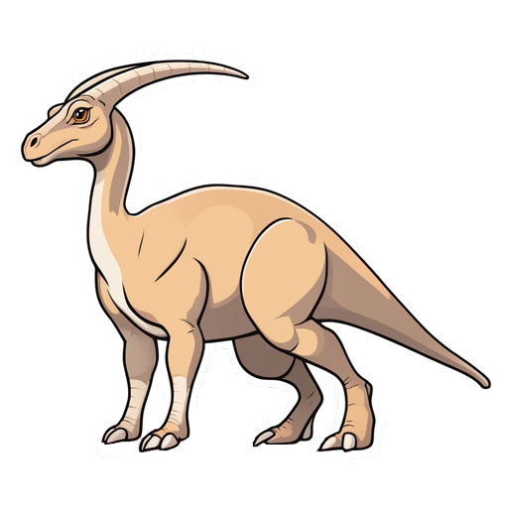

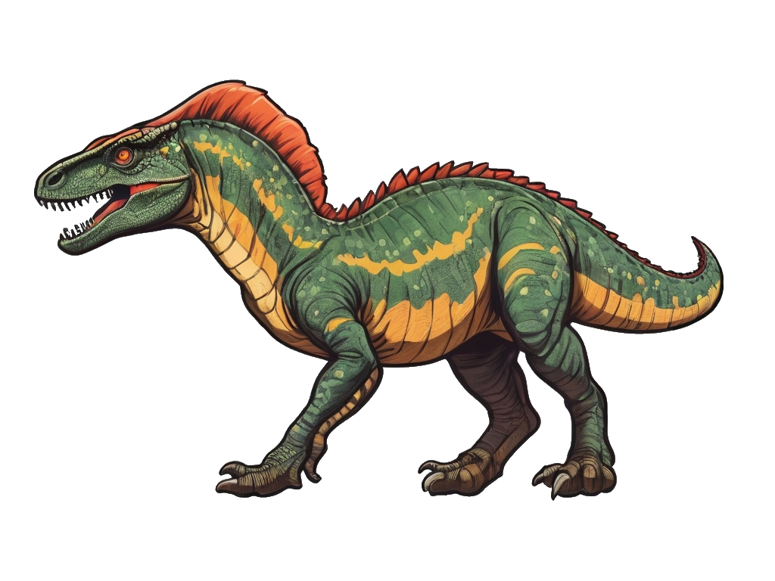

Камыши сидят в лягушке.
Лягушки сидят в камыше.
Камешек нашел Пашу.
Наташа нашла ландыши.
Бабушка купила катушку ниток.
Катушка ниток купила бабушку.
Ландыши нашли Наташу.
Паша нашел камешек.
В мешок положили картошку.
В картошку положили мешок.
На вешалку вешают шубу.
На шубу вешают вешалку.
Письмо пишет дедушку.
Наша кошка поймала мышку.
Наша мышка поймала кошку.
Дедушка пишет письмо.

